Slide 1
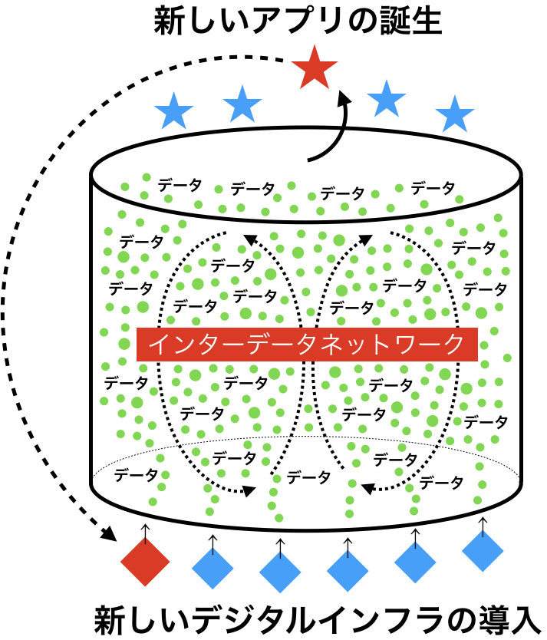
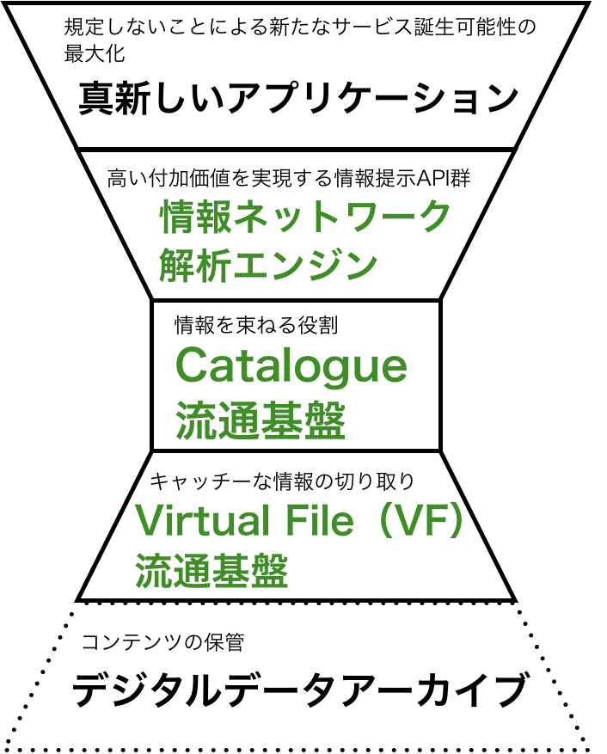
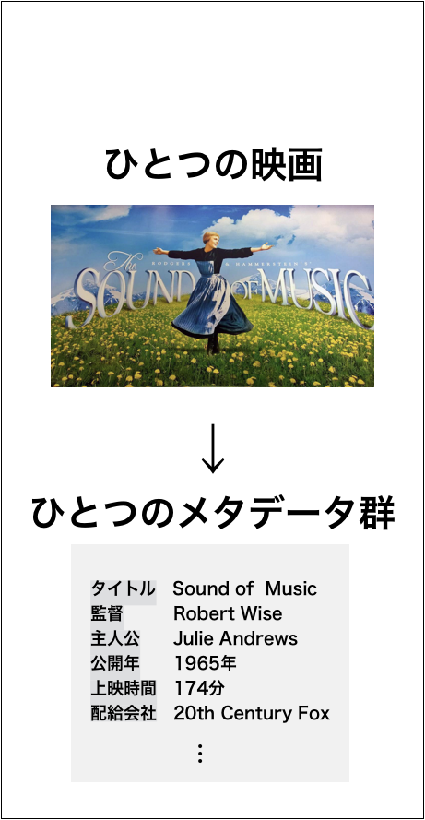
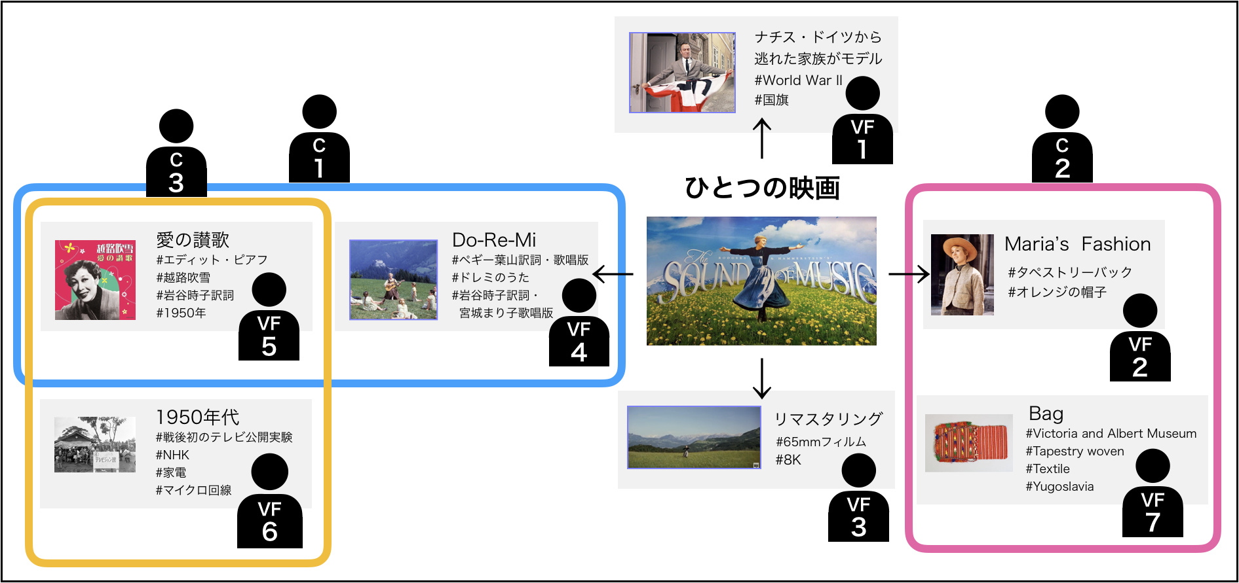
インターデータネットワーク
データの価値のデジタル化・オープン化
慶應義塾大学 理工学部 情報工学科・DMC研究センター 金子研究室
デジタル情報社会が抱える課題
継続的なデジタル投資に向けて
デジタルインフラ投資とデジタルデータ利活用による収益が見合わない
デジタルデータの生成・保管はコスト
なるべく多く利用されることが重要
デジタルデータのサイロ化
所有者と利用者の乖離：需要/データの存在が不明、キュレーション不足
インターデータネットワーク
オープンな
自律型データ流通基盤
価値のデジタル化
キュレーションのオープン化
Virtual File, Catalogue
ボーダレス
所有者・サービス・産業・ データ・利用者
相乗効果を生む柔軟性
価値付けの自由化、再利用性
エコシステム
複数の事業主体により形成
Virtual File と Catalogue
これまで
Virtual File + Catalogue
様々な人々によって発見されたデジタルデータの様々な価値が
Virtual File や Catalogueとして随時追加されながら流通

Slide 2



オープンネットワークアプローチ
デジタルデータの流通促進のためのエコシステム設計
慶應義塾大学 理工学部 情報工学科・DMC研究センター 金子研究室
データ所有者と利用者の間の距離/価値の乖離
所有者
メタデータ整備は利用拡大に繋がらない
利用者ニーズを把握できない
時代に合わせて、サービス・メタデータを 更新するコストが高い
利用者
目的が定まっていないと探せない
探索対象を言語化するのが難しい
探せていないのか、そもそも存在しないのか
お金と手間が かかるなぁ。
キュレータが不在
疲れるなぁ。
キュレータ活動の活発化・最大化のために
キュレータの活動成果を時代・サービスの枠を超えて使う
キュレータが報酬を受け取れるようにする
多様性を促進するボーダレス
検索技術がボーダを作る
利用者依存性、ファイルフォーマット/メディアタイプ依存性
検索語や特徴量のインデックス作成は対象に比例したコストを生む
ボーダレス
データ所有者、利用者、市民キュレータ、メディアタイプ、産業分野
領域横断も含めた新しい楽しみ方、サービス、インフラを生む
柔軟性の高いマイクロアップデート
階段状の更新は、持続可能性が低い
設備更新、メタデータ更新
移行型の更新は、設備が二重になり時間もコストもかかる
マイクロアップデート
部分更新が可能なデータ構造、システムにすることで、 サービス/インタフェース/情報の再利用性を高め持続可能にする

